Slide 1
Взаимодействие
1

Slide 2

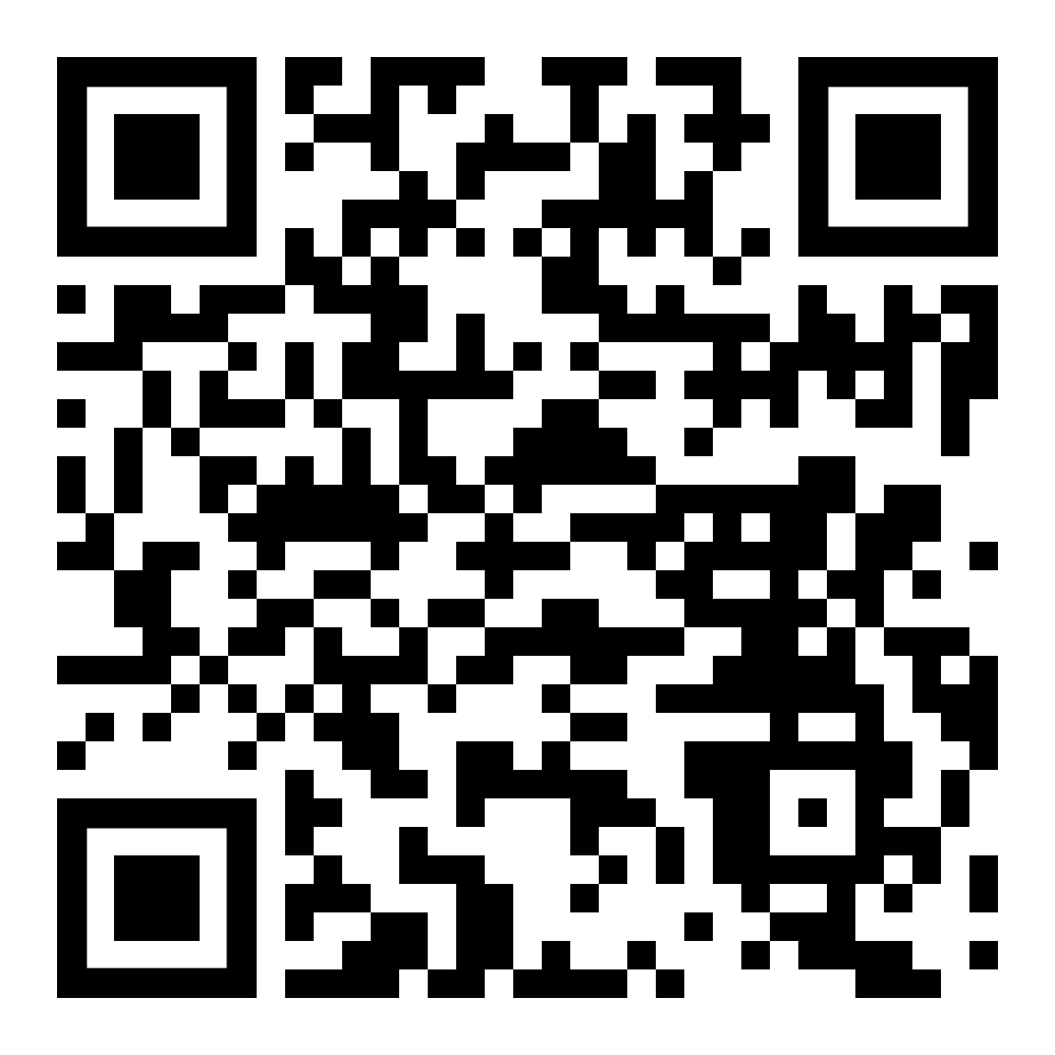
Группа роботов
Под группой роботов можно понимать группу мобильных объектов, координирующих свои действия для достижения общей цели. Яркий пример взаимодействия роботов – это шоу дронов Геоскан. В воздух запускаются сразу сотни запрограммированных дронов со светодиодами, которые вместе создают различные удивительные представления.
Шоу дронов Геоскан во Ржеве

Slide 3
Взаимодействие роботов
Что может дать взаимодействие роботов?
Повышение эффективности за счёт параллельного выполнения задач
Устойчивость системы благодаря взаимопомощи и подстраховке
Возможность выполнения сложных задач, требующих координации
Обмен данными между роботами для адаптации к изменяющимся условиям
Масштабируемость, позволяющая быстро увеличивать производительность
Создание системы, имитирующей коллективное поведение
Снижение вероятности ошибок через взаимный контроль
Оптимизация использования ресурсов

Slide 4
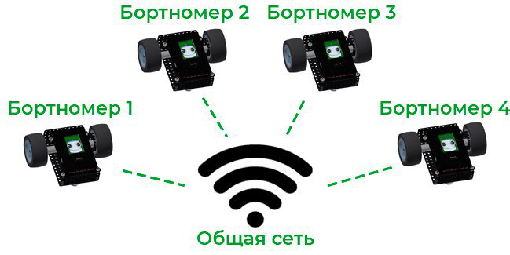
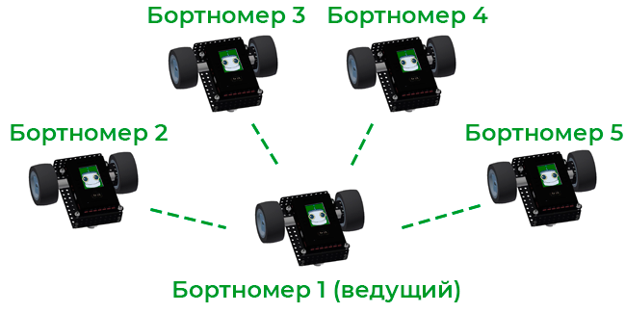
Подключение
Для настройки взаимодействия необходимо подключить роботов в одну сеть. Существует 2 способа:
1. Подключение к общей внешней сети.
2. Подключение к сети одного из роботов

Slide 5
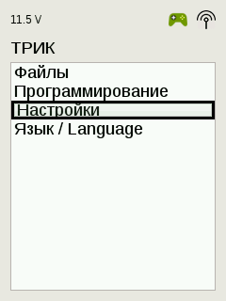
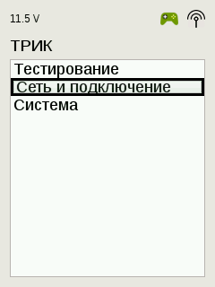
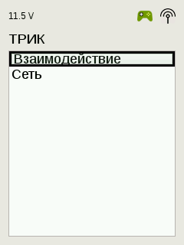
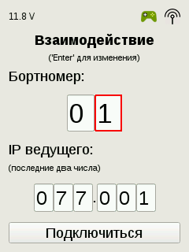
Настройка бортномера
Для корректного взаимодействия необходимо присвоить каждому роботу бортномер.
Для этого: в меню робота перейдите в «Настройки» — «Сеть и подключение» — «Взаимодействие» —Клавишами на контроллере настройте нужный бортномер и «IP ведущего» (последние два числа). Например «IP ведущего» — 192.168.77.1 , нужные числа 77 и 1.

Slide 6
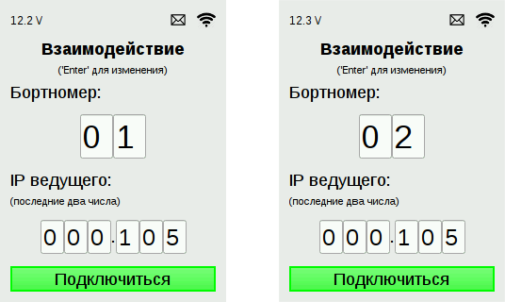
Настройка бортномера
Подтверждением подключения будет служить иконка с конвертиком в правом верхнем углу дисплея контроллера
Здесь приведены скриншоты двух контроллеров, которые соединены между собой.
Ведущим выбран контроллер, IP-адрес которого оканчивается на «000.105»

Slide 7
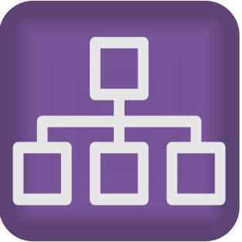
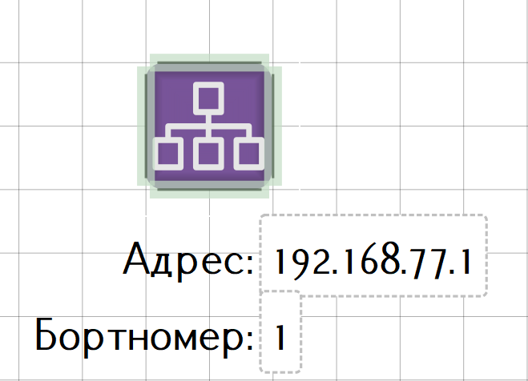
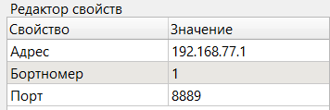
Блоки для взаимодействия
Блок «Присоединиться к сети». Регистрирует устройство в сети "почтовых ящиков" и подключает его к устройству с заданным IP адресом, порт подключения по умолчанию 8889.
В свойстве Адрес указывается ip-адрес робота или экземпляра TRIK Studio, к которой устройство подключается.
В свойстве Бортномер указывается бортномер вашего робота или TRIK Studio, начиная с 1. Если нескольким роботам задать одинаковый бортномер, они будут объединены в группу
В свойстве Порт указываем номер порта. По умолчанию порт – 8889. Это свойство доступно только во вкладке редактор свойств.

Slide 8

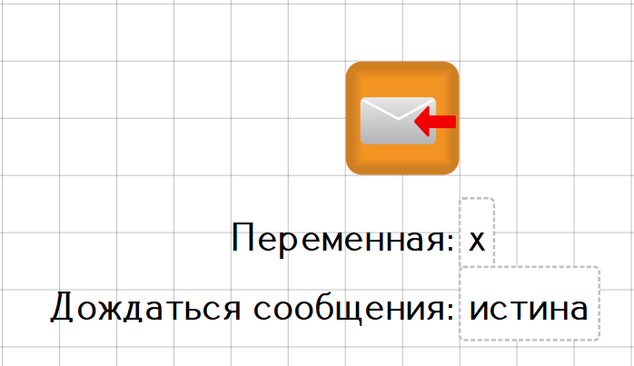

Блоки для взаимодействия
Ждать получения сообщения через систему почтовых ящиков. Когда сообщение будет получено, оно будет помещено в указанную в параметре блока переменную.
Свойство «Дождаться сообщения» позволяет указать, что делать, если очередь сообщений пуста: дождаться прихода нового сообщения или продолжить работу, положив в переменную пустую строку.
Отправляет сообщение роботу по указанному борт номеру.
Робот должен быть в той же сети, что и робот, отправляющий сообщение. Если роботов с данным бортовым номером в сети несколько, сообщение получат все.

Slide 9
Задача
Написать алгоритм передачи сообщения с одного робота на другого.
Для решения задачи необходимо:
Подключить роботов в общую сеть;
Написать алгоритм передачи сообщения на исходном роботе;
Написать алгоритм приема сообщения на принимающем роботе.
Робот 1
Робот 2

Slide 10
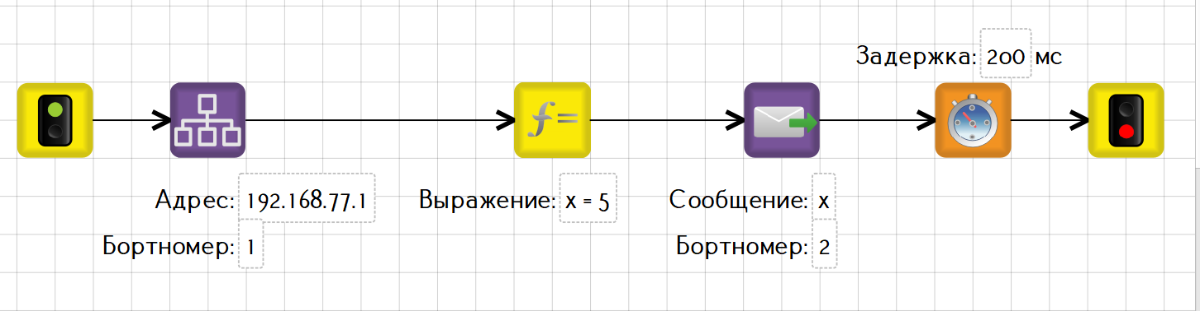
Алгоритм передачи сообщения
После подключения роботов в общую сеть, перейдем к алгоритму передачи сообщения:

Slide 11
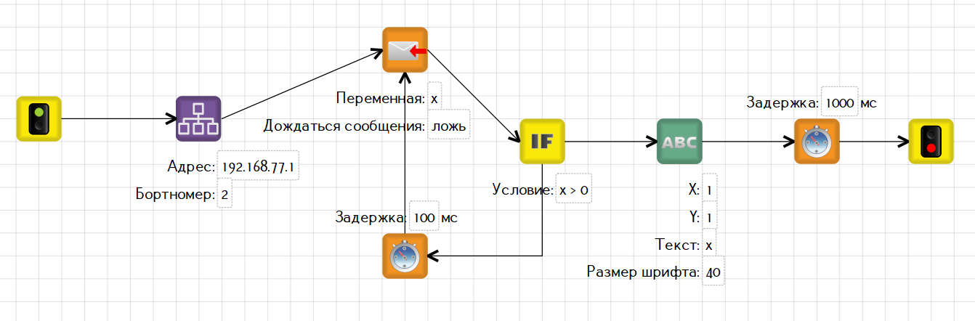
Алгоритм приема сообщения
Проверка наличия сообщения производится каждые 100 мс

Slide 12
Задача для трех роботов
Передайте сообщение «5» с первого робота на второй. Второй робот должен прибавить единицу и передать полученное значение третьему роботу.
Решение: алгоритм отправки сообщения с первого робота никак не изменится.

Slide 13
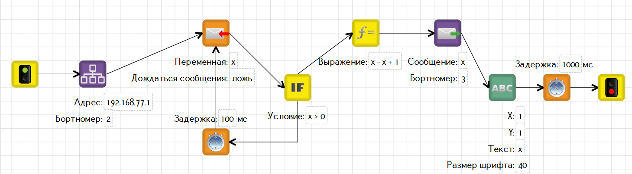
Задача для трех роботов
Обратите внимание, что в свойствах блока «Напечатать текст» необходимо поставить галочку «Вычислять».

Slide 14
Транспортная колонна
Задача для самостоятельного решения:
Реализуйте алгоритмы взаимодействия трех роботов. Изначально роботы стоят в колонне друг за другом на одинаковом расстоянии (20 см). На первом роботе закреплен дальномер, направленный вперед. Роботы начинают одновременно движение с одинаковой скоростью. В случае, если ведущий робот обнаруживает перед собой препятствие:
Ведущий робот посылает сообщения двум другим роботам, что необходимо остановиться или замедлиться.
Меняет свою траекторию (поворачивает).
Сообщает двум другим роботам угол поворота и продолжает движение.
Два робота должны получить сообщения и изменить траекторию в той точке, где это сделал ведущий робот, чтобы не разрывать колонну.

Slide 15
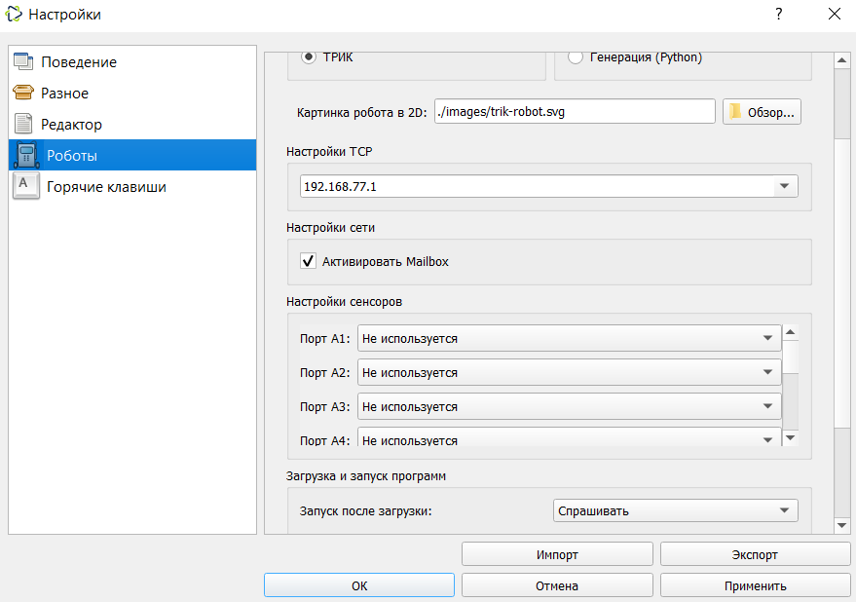
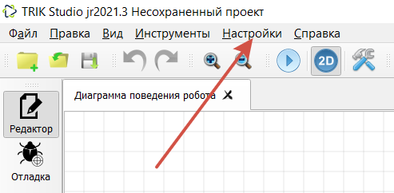
Взаимодействие робота с TRIK Studio
Реальный робот может обмениваться сообщениями с TRIK Studio. Для использования этой функции необходимо в настройках выбрать «Роботы», поставить галочку под пунктом «Активировать Mailbox». Перезапустить TRIK Studio.

Slide 16
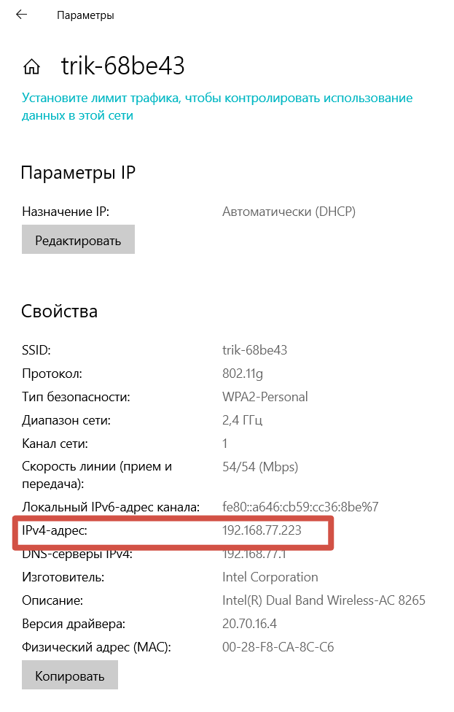
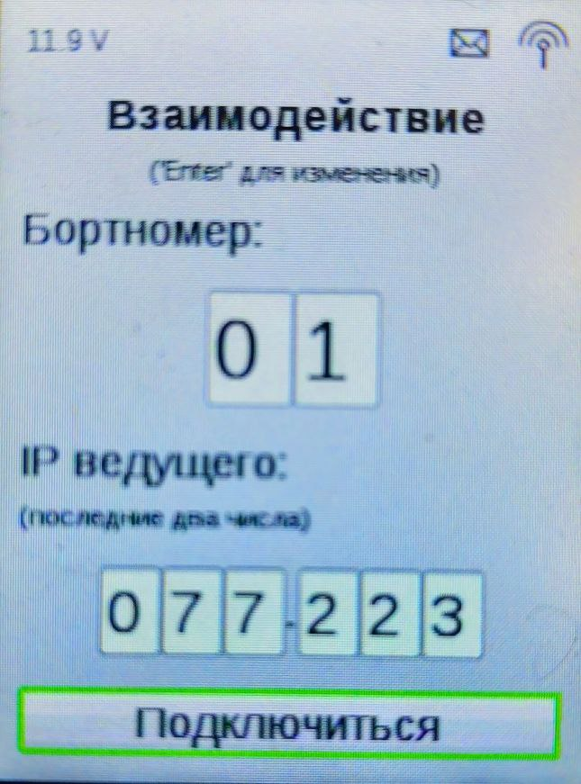
Взаимодействие робота с TRIK Studio
Необходимо соединить робота с компьютером и настроить взаимодействие со студией. После подключения компьютера к контроллеру определяем IP адрес виртуального робота.
В меню контроллера выбираем взаимодействие и вписываем три последние цифры IP студии в IP ведущего
В свойствах сети находим IP-Адрес и запоминаем последние 3 цифры

Slide 17
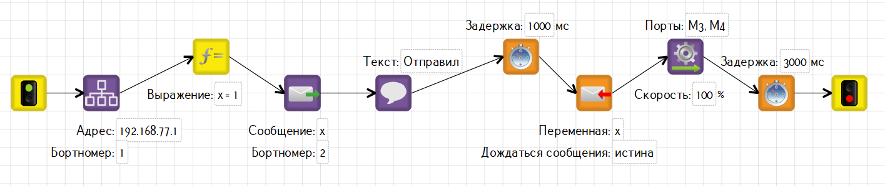
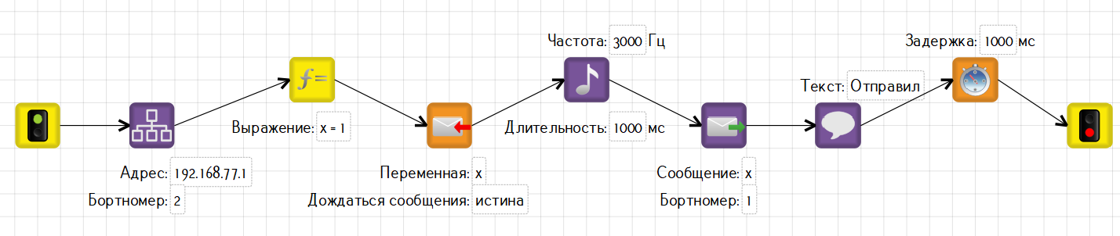
Взаимодействие робота с TRIK Studio
Программа для студии
Программа для робота

Slide 18
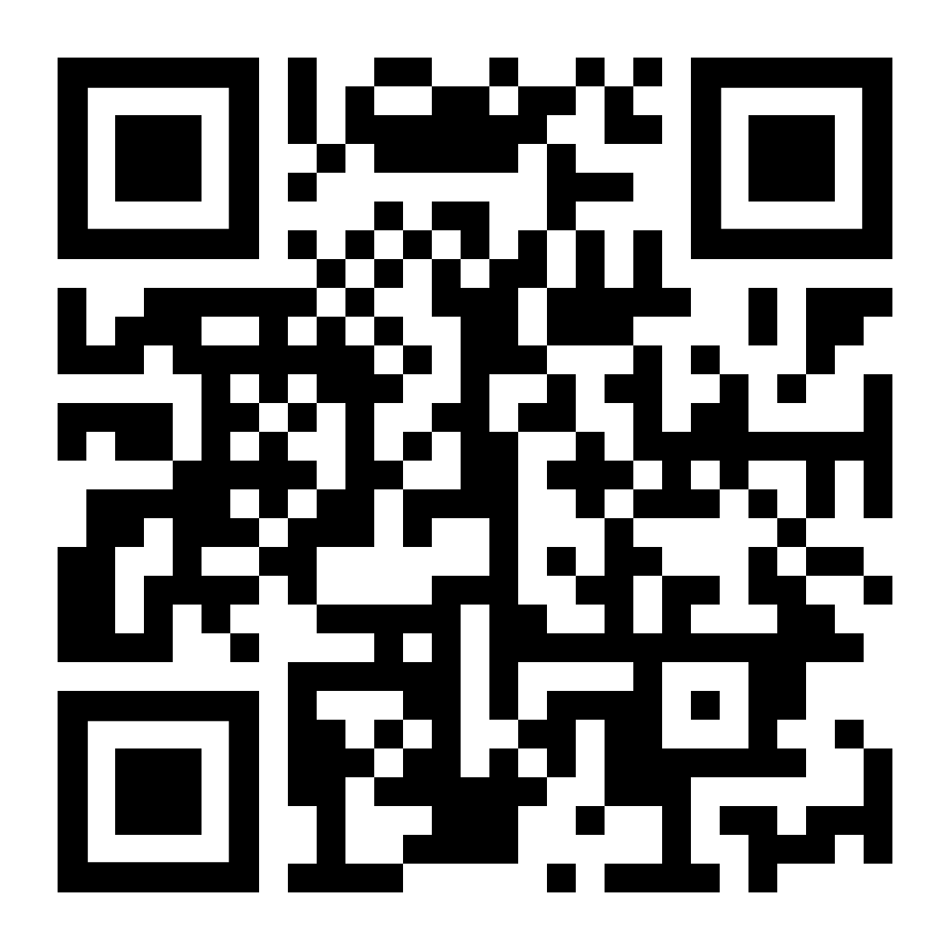
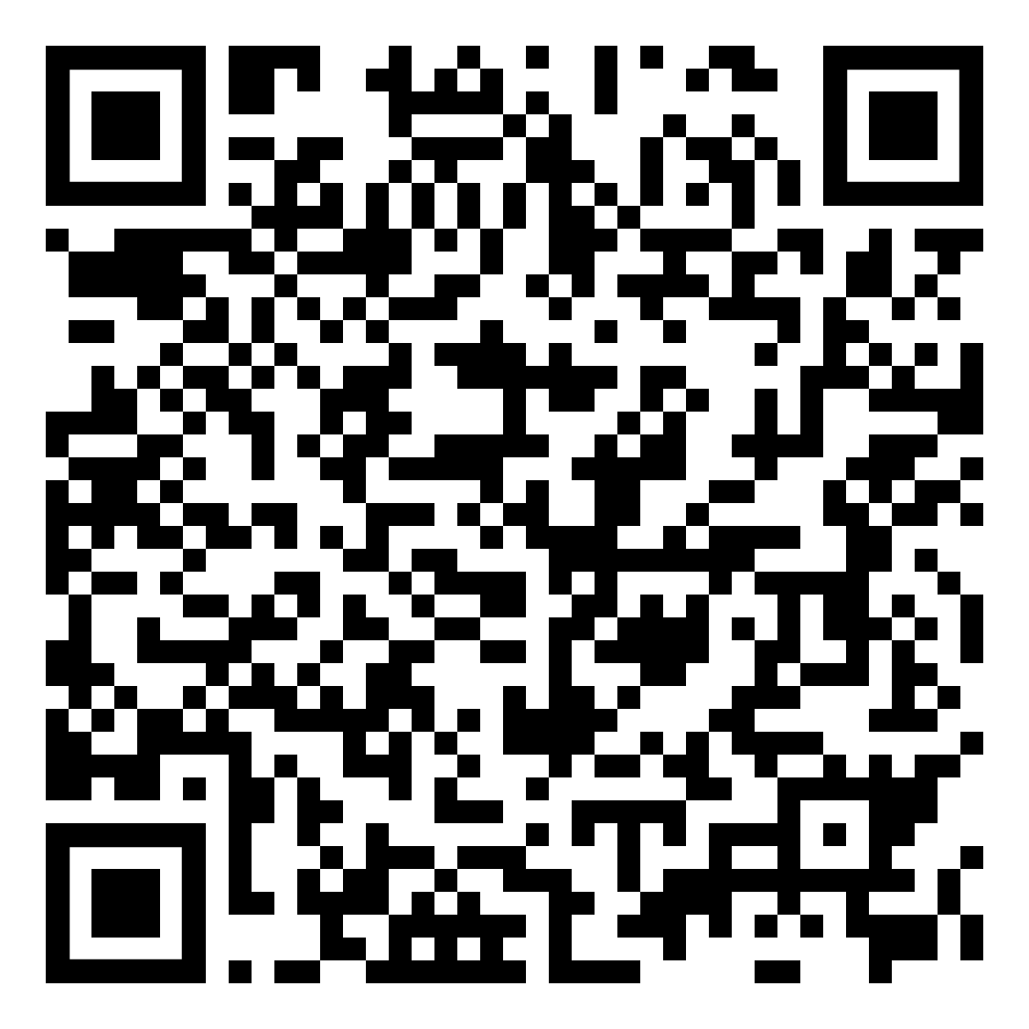
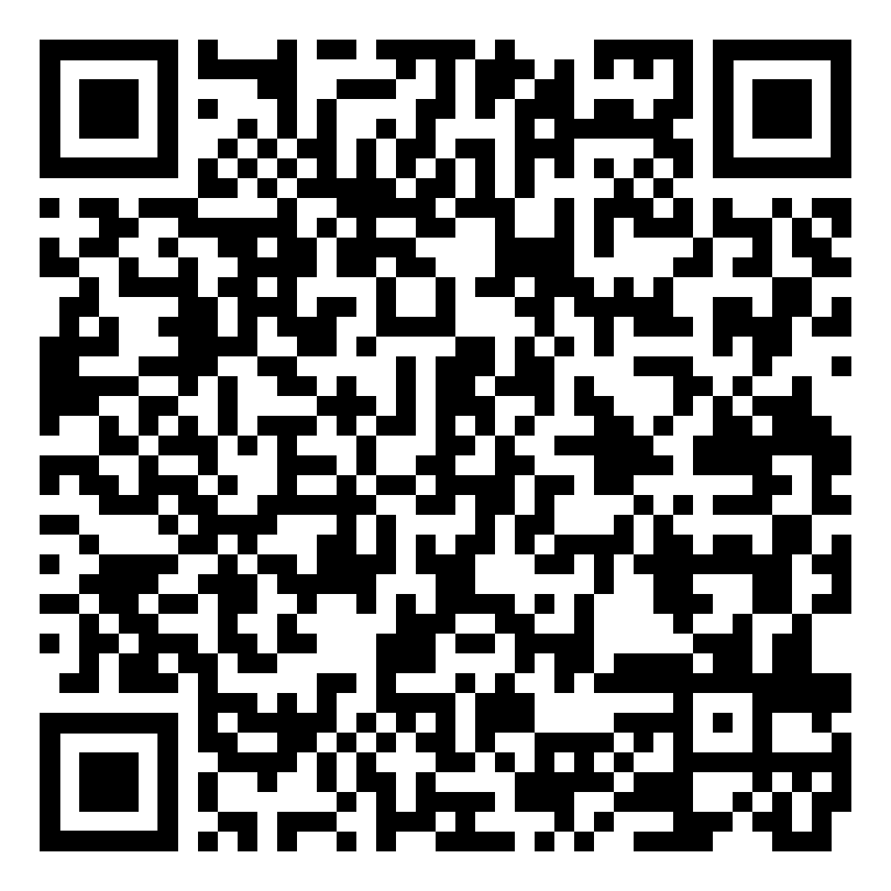
Взаимодействие робота ТРИК и квадрокоптера Геоскан
Подготовка устройств к взаимодействию
Чтобы начать использовать протокол mailbox с квадрокоптерами Пионер необходимо выполнить следующие действия:
Установить поддерживающие эту функцию прошивки автопилота и ESP32 по инструкциям: для АП, для ESP32;
Ознакомиться с документацией по API протокола mailbox;
Подключить все устройства Пионер к одной WI-Fi сети по инструкции с помощью WEB интерфейса квадрокоптера.
Прошивки
Документацией по API
Инструкция по подключению Пионеров к одной сети

Slide 19
Взаимодействие робота ТРИК и квадрокоптера Геоскан
Алгоритм действий для контроллеров ТРИК:
Удостовериться в актуальности прошивки, при необходимости обновить её
Подключить все устройства ТРИК к одной WI-Fi сети с помощью WEB интерфейса контроллера ТРИК.

Slide 20
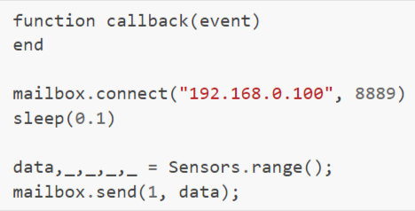
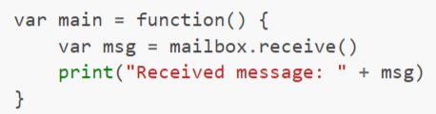
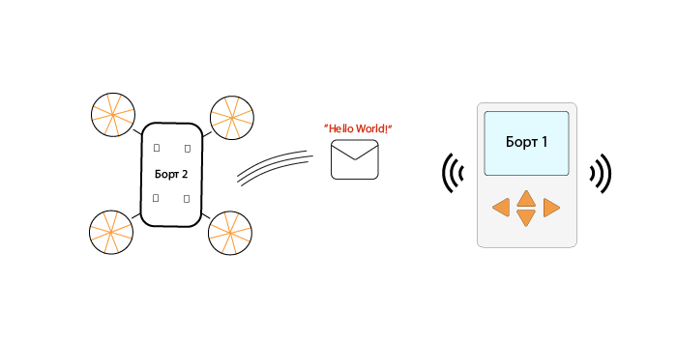
Взаимодействие робота ТРИК и квадрокоптера Геоскан
Пример программы
Код для квадрокоптера на Lua:
Код для контроллера ТРИК на JavaScript:

Slide 21
21

